Slide 1

구해줘 홈즈
구해줘 홈즈
Final PJT
WhereIsMyHome Project
부울경 4반 구성우 김남규
SSAFY 8th

Slide 2
구해줘 홈즈
SSAFY 8th
구해줘 홈즈
Final PJT
CONTENTS
01.
기획 배경 및 목표
02.
추진 계획(일정)
03.
시장 분석
04.
개발 결과
05.
기대 효과
06.
개발 후기
PPT CLASS

Slide 3

뉴욕
NEWYORK
UNITED STATES
01
기획 배경 및 목표

Slide 4






프로젝트 주제
구해줘 홈즈
UNITED STATES
공공데이터와 카카오 지도 API
UNITED STATES SSAFY 8th
공공 데이터(국토교통부 아파트매매 실거래 상세 자료)와 카카오 지도 API를 활용한
지역 별 매매 내역 검색 서비스를 제공하는 웹 사이트 제작

Slide 5
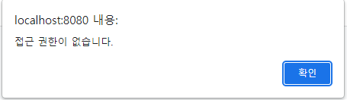

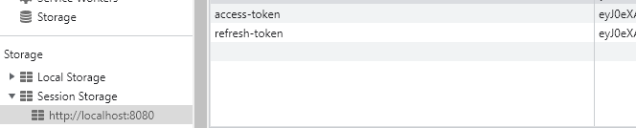
추가 기능
JWT 로그인
구해줘 홈즈
UNITED STATES
JWT 로그인
UNITED STATES SSAFY 8th
JWT를 사용하여 메뉴에 대한 방문자 및 회원의 접근 권한을 제어합니다.

Slide 6
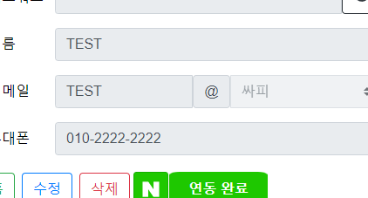
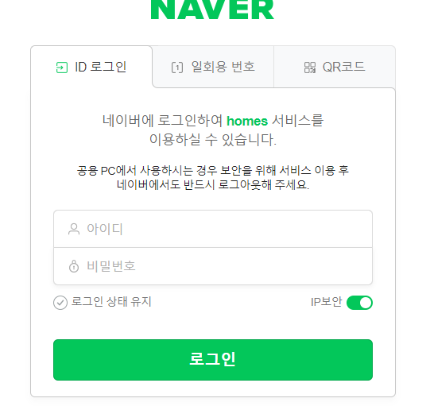
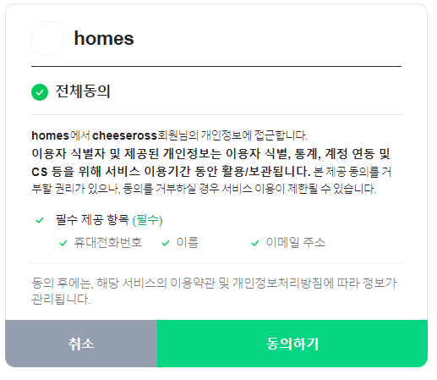
추가 기능
네이버 로그인 연동
구해줘 홈즈
UNITED STATES
네이버 로그인 연동
UNITED STATES SSAFY 8th
_{기존 계정에 네이버 아이디를 연동할 수 있습니다.}
다음 로그인부터는 네이버 아이디로 간편하게 로그인 할 수 있습니다.
_{이를 통해 사용자의 편의성을 향상 시키고자 했습니다.}

Slide 7
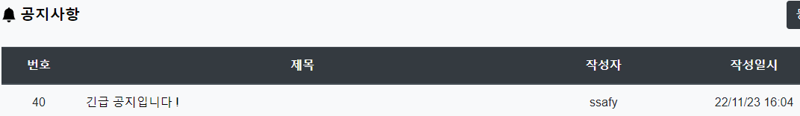
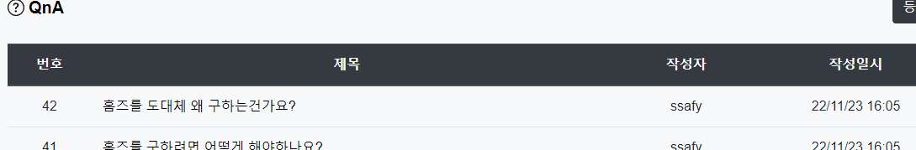
추가 기능
공지사항 & QnA
구해줘 홈즈
UNITED STATES
공지사항, QnA 관리
UNITED STATES SSAFY 8th
공지사항과 QnA 게시판을 통해 매매 검색 서비스만을 제공 하는 웹사이트가 아닌
_{사용자와 함께하는 웹 사이트를 만들고자 했습니다.}

Slide 8
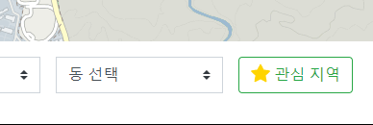

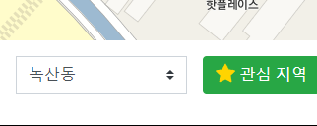
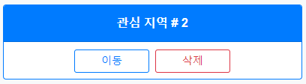
추가 기능
관심 지역 정보 관리
UNITED STATES
구해줘 홈즈
관심 지역 정보 관리
UNITED STATES SSAFY 8th
기존 프로젝트에서는 매매 내역을 보기 위해서는 3개의 체크박스를 반드시 전부 선택해야하는 번거로움이 있었습니다.
이제는 관심 지역을 이용하여 평소 검색하는 지역들을 등록 해 편리하게 매매 검색을 이용할 수 있게 되었습니다.

Slide 9
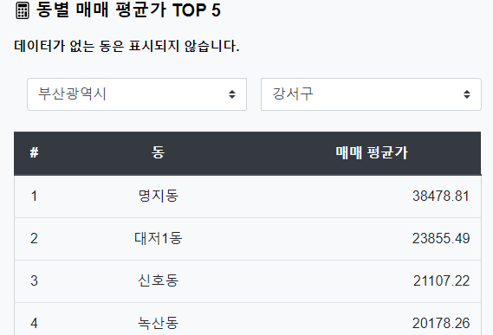
추가 기능
동별 매매 평균가 조회
UNITED STATES
구해줘 홈즈
동별 매매 평균가 조회
UNITED STATES SSAFY 8th
선택한 시/군/구에 속한 동들의 매매 평균가를 표시합니다. 직접 하나하나 찾아보지 않아도 상대적으로 시세가 높은 동을 한눈에 찾아 볼 수 있습니다.

Slide 10
뉴욕
NEWYORK
UNITED STATES
02
추진 계획(일정)

Slide 11

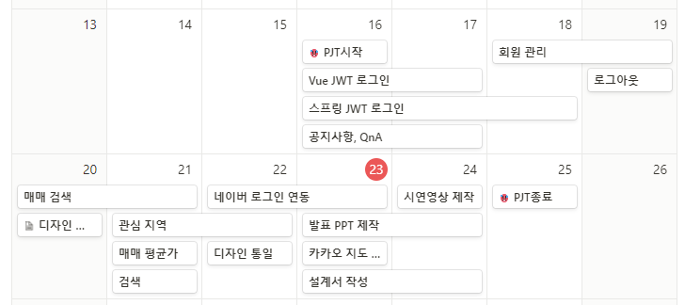
02
NEWYORK
UNITED STATES
추진 계획
(일정)
PJT 기간 : 2022.11.16 ~ 2022.11.25
Gitlab, Notion을 통해 일정 관리
_{Gitlab 커밋 이력을 활용해}
_{Notion에 일정을 기록}
UNITED STATES AMERICA
구성우
김남규

Slide 12
뉴욕
NEWYORK
UNITED STATES
03
시장 분석

Slide 13




03
구해줘 홈즈
UNITED STATES
시장 분석
장점
단점
_{자주 찾는 매매 정보를 검색 시} _{즐겨 찾기와 같은 편의 기능이 부실}
아파트, 오피스텔, 원룸 등 다양한 종류의 건물 정보 제공
_{전세, 월세, 매매의 거래 유형 제공}
_{면적, 준공 년도, 세대 수에 따른 필터 제공}
차별점
UNITED STATES SSAFY 8th
관심 지역을 이용하여 평소 검색하는 지역들을 등록 해 편리하게 매매 검색을 이용 가능
건물 정보 클릭 시 로드뷰를 통해 주변환경을 둘러 볼 수 있음

Slide 14
뉴욕
NEWYORK
UNITED STATES
04
개발 결과

Slide 15

개발환경
구해줘 홈즈
UNITED STATES
백엔드
Tool
Framework
Language / Library
UNITED STATES SSAFY 8th

Slide 16



개발환경
구해줘 홈즈
UNITED STATES
프론트엔드
Tool
Framework
Language / Library
UNITED STATES SSAFY 8th

Slide 17
뉴욕
NEWYORK
UNITED STATES
시연 동영상

Slide 18
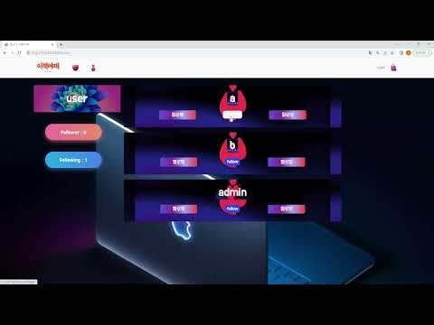
구해줘 홈즈
UNITED STATES
UNITED STATES SSAFY 8th

Slide 19
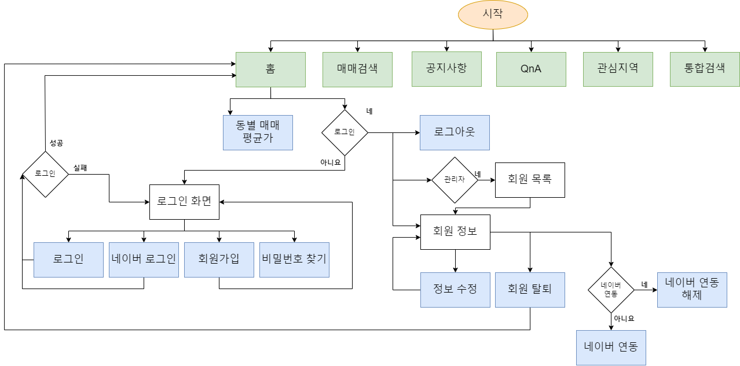
화면 흐름도
홈
UNITED STATES
구해줘 홈즈
UNITED STATES SSAFY 8th

Slide 20
화면 흐름도
회원 관리
UNITED STATES
구해줘 홈즈
회원 목록
회원 조회
회원 등록
회원정보 수정
회원 삭제
회원 목록
회원 상세정보
회원 상세정보
등록 버튼 클릭
수정 버튼 클릭
ID 입력
ID 입력
회원 목록
삭제 버튼 클릭
회원 목록
PW 입력
PW 입력
회원 ID 클릭
이름 입력
이름 입력
회원 삭제
회원 리스트
출력
이메일 입력
이메일 입력
회원 정보 출력
휴대폰 입력
휴대폰 입력
회원 등록 클릭
수정 버튼 클릭
UNITED STATES SSAFY 8th
회원 등록
회원 수정

Slide 21
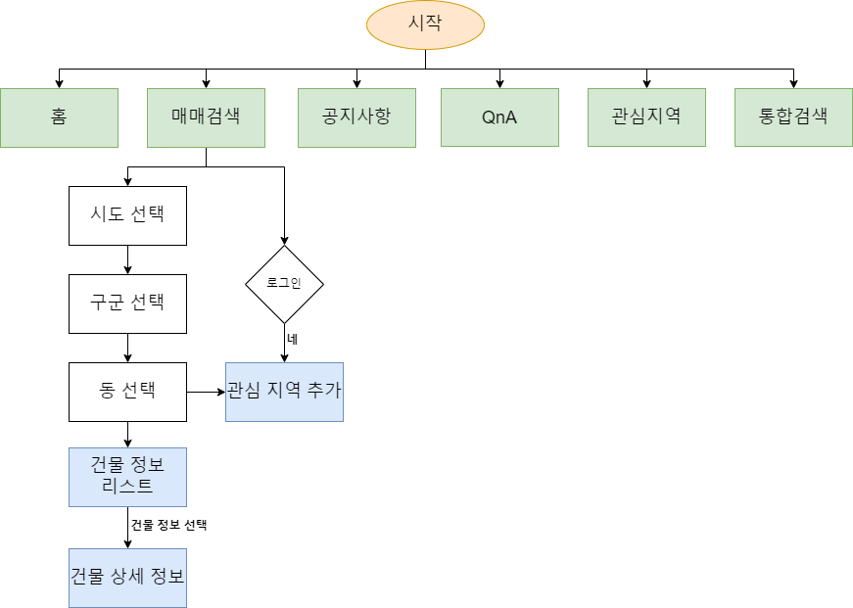
화면 흐름도
매매 검색
UNITED STATES
구해줘 홈즈
UNITED STATES SSAFY 8th

Slide 22
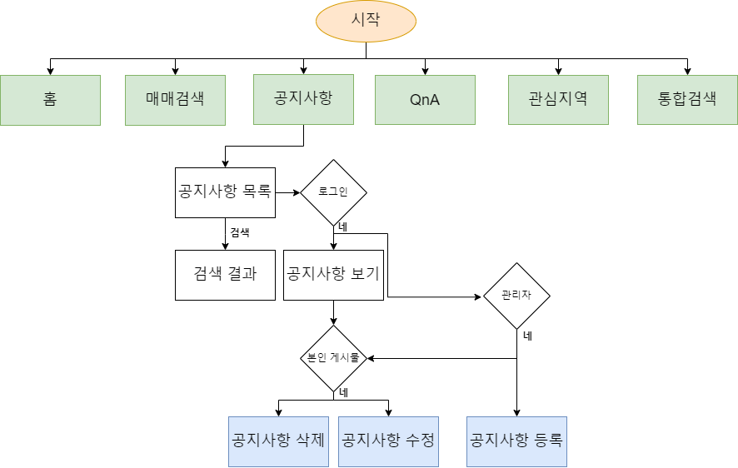
화면 흐름도
공지사항
구해줘 홈즈
UNITED STATES SSAFY 8th

Slide 23
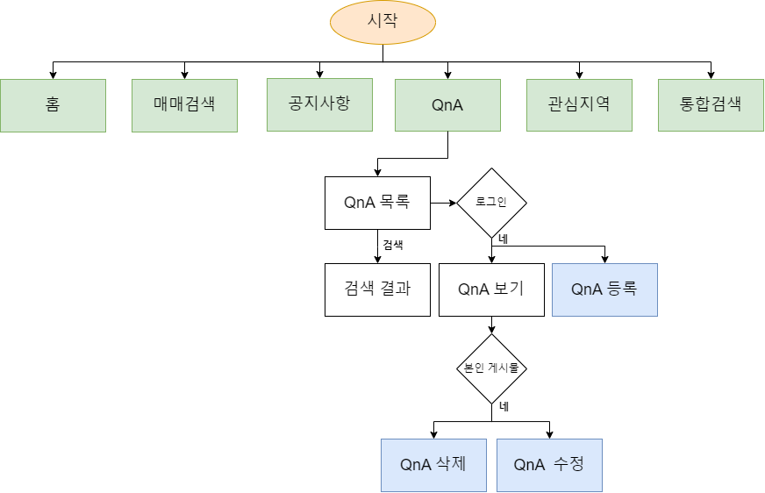
화면 흐름도
QnA
구해줘 홈즈
UNITED STATES SSAFY 8th

Slide 24
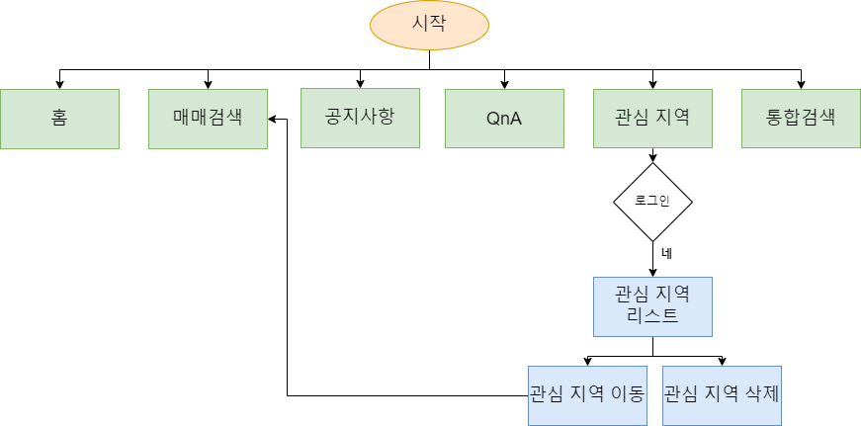
화면 흐름도
관심 지역
구해줘 홈즈
UNITED STATES SSAFY 8th

Slide 25
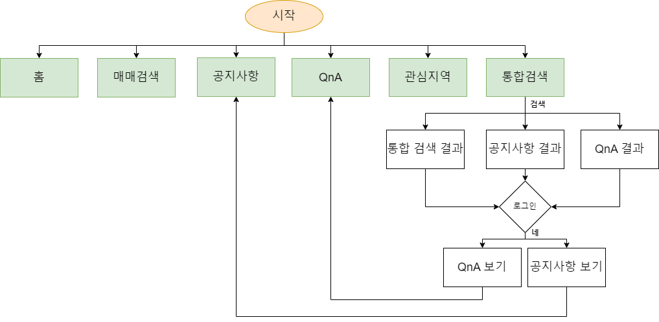
화면 흐름도
통합 검색
UNITED STATES
구해줘 홈즈
UNITED STATES SSAFY 8th

Slide 26
뉴욕
NEWYORK
UNITED STATES
05
기대 효과

Slide 27
05
구해줘 홈즈
UNITED STATES
기대 효과
편의성
차별성
_{네이버 아이디 연동, 관심 지역 등록 등}
_{사용자의 편의를 위한 서비스들을 제공}
_{고객 중심의 관심 지역 등록 편의 서비스 제공}
_{건물 정보 내 로드 뷰 서비스 제공}
UNITED STATES SSAFY 8th

Slide 28
뉴욕
NEWYORK
UNITED STATES
06
개발 후기

Slide 29


06
구해줘 홈즈
UNITED STATES
개발 후기
구성우
김남규
같은 주제로 새로운 기술을 배우며 그것을 적용함으로써 프로젝트를 발전시켜 나가는게 즐거웠습니다.
좋은 페어를 만나 역할을 나누는 시작부터 별 다른 마찰 없이 관통 프로젝트를 끝낼 수 있었습니다.
다음 프로젝트에서는 조금 더 욕심을 내 더 좋은 결과물을 만들고 싶어졌습니다.
천천히 프로젝트를 발전시키고 최종적으로 완성하는 것이 큰 도움이 되었습니다.
_{한 학기 동안 프론트에서 백엔드까지 모든 과정을}
_{맛 보며 많이 배웠습니다.}
_{아쉬움이 많이 남긴 하지만 이를 발판으로}
_{계속해서 성장하는 성장형 개발자가 되겠습니다}
UNITED STATES SSAFY 8th

Slide 30

구해줘 홈즈
감사합니다
SSAFY 8th
PPT CLASS

